Slide 1

DENG YUE JI HUA
探索太空 登月计划
月球科研站的计划与愿景
未来月球科研基地的展望

Slide 2

目录
建立月球科研基地的
优势与目标
未来的月面载具
01
03
国际月球科研站未来发展
月球采矿
02
04

Slide 3
01
建立月球科研基地的优势

Slide 4




建立月球科研基地的优势与原因
人类终究要走出地球的，而要走出地球，月球作为距离地球最近的行星，是无法回避的第一站。只有通过第一站，未来才有可能走向更远的地方。这就是人类必须在月球上建立基地的最根本原因。
月球是距离地球最近的地外天体，与地球平均距离只有38.4万千米；而且这个天体还很大，直径3476千米，是八大行星中最小行星水星的71%，月球对地球的影响同样十分重要。

Slide 5

月球科研基地的优势与作用
月球上有人类需要的宝贵资源，地球上稀缺。如氦-3，是核聚变的优质燃料，地球储量整体只有500千克，而月球储量有百万吨之多，100吨可供人类核聚变发电用1年，月球氦-3可供人类用1万年。除了氦-3，月球上还有较丰富的铀、钍、钾、氧、硅、镁、铁、钛、钙、铝、氢等元素。人类要开发利用这些资源，就必须在月球上建立生产、加工、转运基地。
是人类走向深空的跳板。月球基地将成为人类走向深空的训练营，人类要熟悉了解星环境，就必须先了解月球环境；外由于月球重力只有地球的1/6，且没有大气阻力，未来人类走向深空的飞船将在月球发射，对飞船结构的改进和节省燃料都有重大意义。

Slide 6
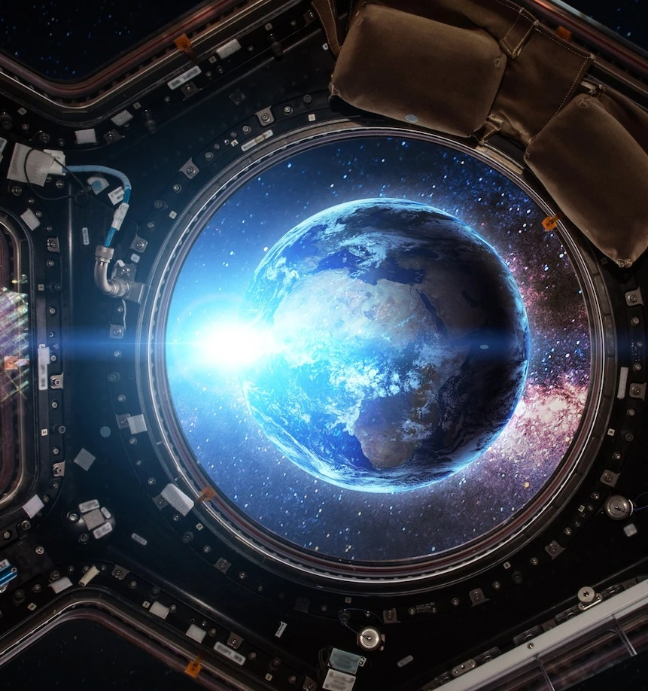
单击添加大标题
月球的真空、低重力条件，是地球上科研难以复制的特殊环境，对科学研究有特殊的利用价值。如研究月球、地球、太阳系起源；低重力条件下生物微生物遗传工程；深空生命保障、人造生物圈等等，都比地球条件好多了，因此月球将成为区别于地球的特别科研中心，各国都将在那里设置自己的科研分支机构

Slide 7
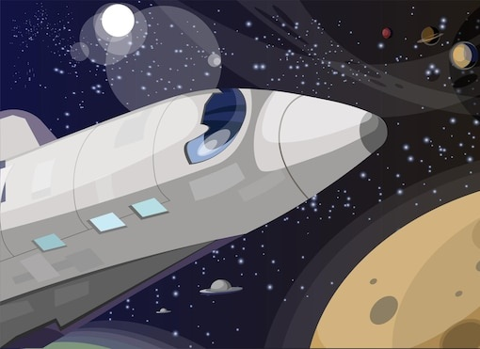
月球科研基地的优势与作用
重返月球及火星新的探测，将成为人类进入外层空间的重大突破口，也将成为空间科学发展过程中新的里程碑。这将在科学发展史上，使人类对地球、太阳系和宇宙的了解达到五个新高度；认识宇宙、认识宇宙、银河系、太阳系和地球的结构与演变，其中包括生命起源与进货；预测人类尚未掌握的现象。开拓月球、火星基地的活动将把科学推向新的前沿。
01

Slide 8
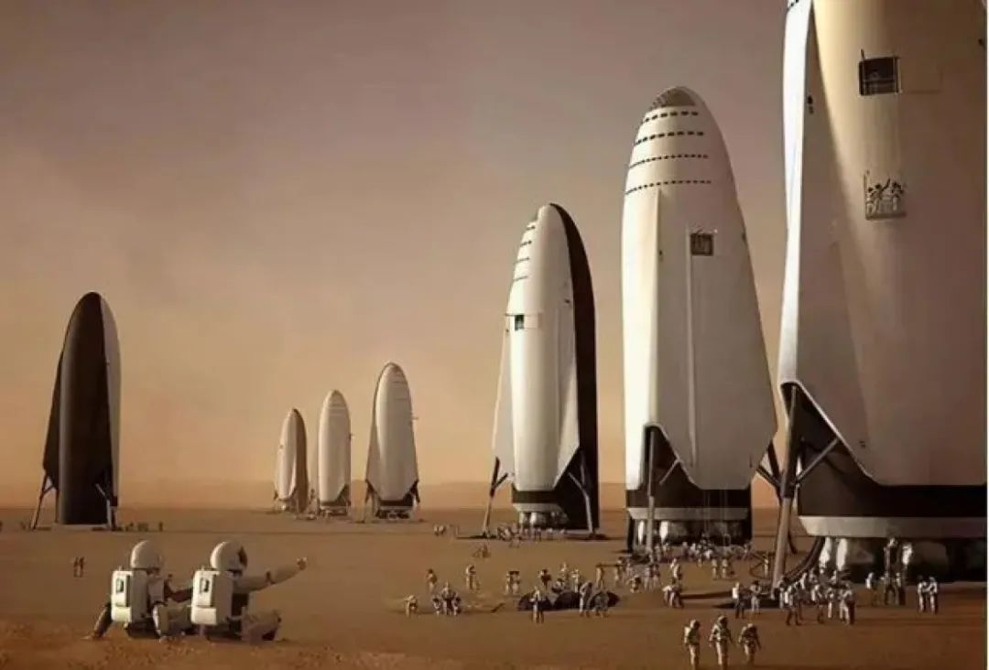
月球科研基地的优势与作用
推动科技进步。新的月球、火星探测不仅计划庞大，而且由于它的带动，许多科学和技术领域得以飞速发展，比如人工智能、机器人、遥控作业、加工自动化、高超音速飞行、低成本全球运输系统、光学通信和数据处理系统、超高强度和耐高温材料、超级计算机、电功率无线传输、无污染飞行器、在轨天线场以及封闭生态生物圈的使用等。仅封闭生物圈这项，将会使密集型农业发生革命性变化。
01

Slide 9
02
国际月球科研站未来发展

Slide 10
国际月球科研站未来发展
通过吸引国际伙伴共同参与建设的综合性科学实验设施
进行月球资源探索和利用、月基观测、基础科学实验和技术验证
长期自主运行、远景有人参与

Slide 11
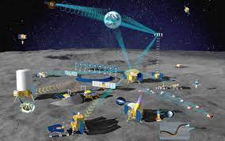
国际月球科研站未来发展
月球考古
月球演化进程的综合探测与研究
巡天探秘
研究恒星形成和活动规律
日地全景
利用月基平台开展月基太阳三高观测
科学实验
资源利用
开展月基基础科学实验研究
对月球资源进行就位利用

Slide 12
03
未来的月面载具

Slide 13

未来的月面载具
小型月球车
在月球表面行驶并对月球考察和收集分析样品的专用车辆。
月球火车
如果在月球上建立多个基地后，可能会使用铁路系统来互相连接。
月球飞行器
如果基地建在铁路较难抵达的地区，使用飞行运输工具会更合适。

Slide 14
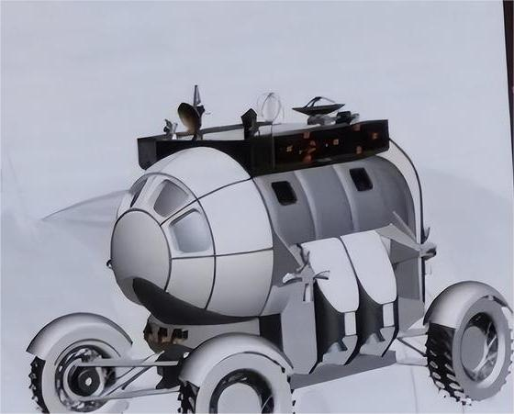
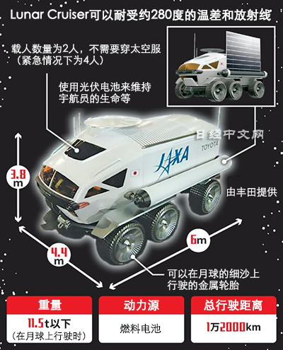
未来的月面载具
载人月面移动实验室
在初步设想中，载人月面移动实验室是一种轮式增压式月球车，质量不小于6吨，具备大范围移动能力，能够长期无人自主在月面活动，并且支持航天员获得月面短期驻留能力。多部移动实验室可以独立运作，也可作为舱段，对接组装形成月面科研实验站，使得航天员具备月面中期驻留能力。
日本JAXA与丰田公司合作开发的载人月球车概念图
中国载人月面移动实验室设想图

Slide 15
04
月球采矿

Slide 16
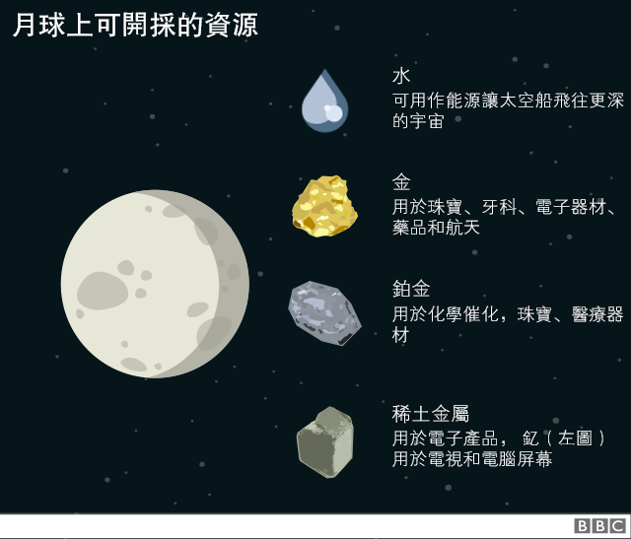
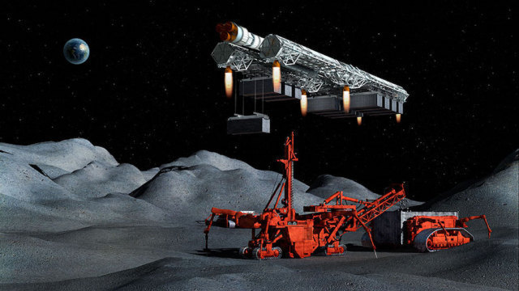
月球采矿
月球被世界主要航天大国视作是外层空间的关键战略资源。除了右图中列出的资源以外，月球上有大量的铝、钙、硅、铁、镁、钍、铀，还有大量的钾、稀土元素和磷。月球土壤中还含有丰富的氦-3，用氘和氦-3进行的氦聚变可作为核电站的能源，使其成为一个太空“加油站”，使未来的火星登陆任务成为可能。此外，最新和最令人兴奋的发现是月球两极存在水或氢氧化物，其中很多是以永久冻土或冰的形式存在的。我们现在已经知道这些水在月球两极的沉积位置。据估计，水大约有30---100亿公吨。

Slide 17
谢谢观看

